Slide 1
Herzlich Willkommen zum Workshop „Zielgruppenadaptives Schreiben & Präsentieren“!
Schön, dass Sie da sind! Wir starten gemeinsam um 13Uhr.

Slide 2
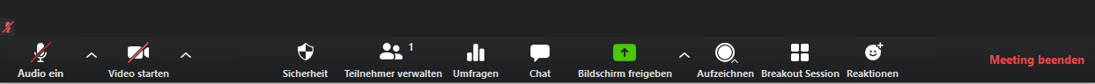
Organisatorisches
Zoom-Funktionalitäten
2
1
3
5
4
3
zu Beginn bitte alle Videos einschalten (freiwillig!)
Um sich zu Wort zu melden, bitte Mikrofon eigenständig anschalten
bei Fragen ans Plenum z.B. zu Verständlichkeit (bzgl. Ton-/Videoqualität) bitte Reaktion „Daumen hoch“ oder den Chat nutzen
Nutzung von Breakout Sessions zur Kleingruppenarbeit
Freigeben des eigenen Bildschirms

Slide 3
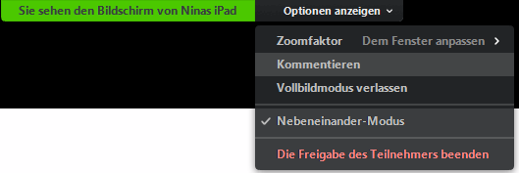
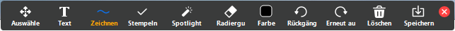
Organisatorisches
Zoom-Funktionalitäten
bei Freigabe eines Bildschirms oder eines Whiteboards: Möglichkeit zur Annotation durch alle Teilnehmenden
Öffnung der zugehörigen Tools mittels „Optionen anzeigen“ am oberen Bildschirmrand & „Kommentieren“
Auswahl an verschiedenen Annotationstools wie Texteingabe per Tastatur, Zeichnen (per Maus oder Stift) oder Farbauswahl
Möglichkeit der Speicherung der Annotationen bzw. des Whiteboards z.B. zur Dokumentation

Slide 4
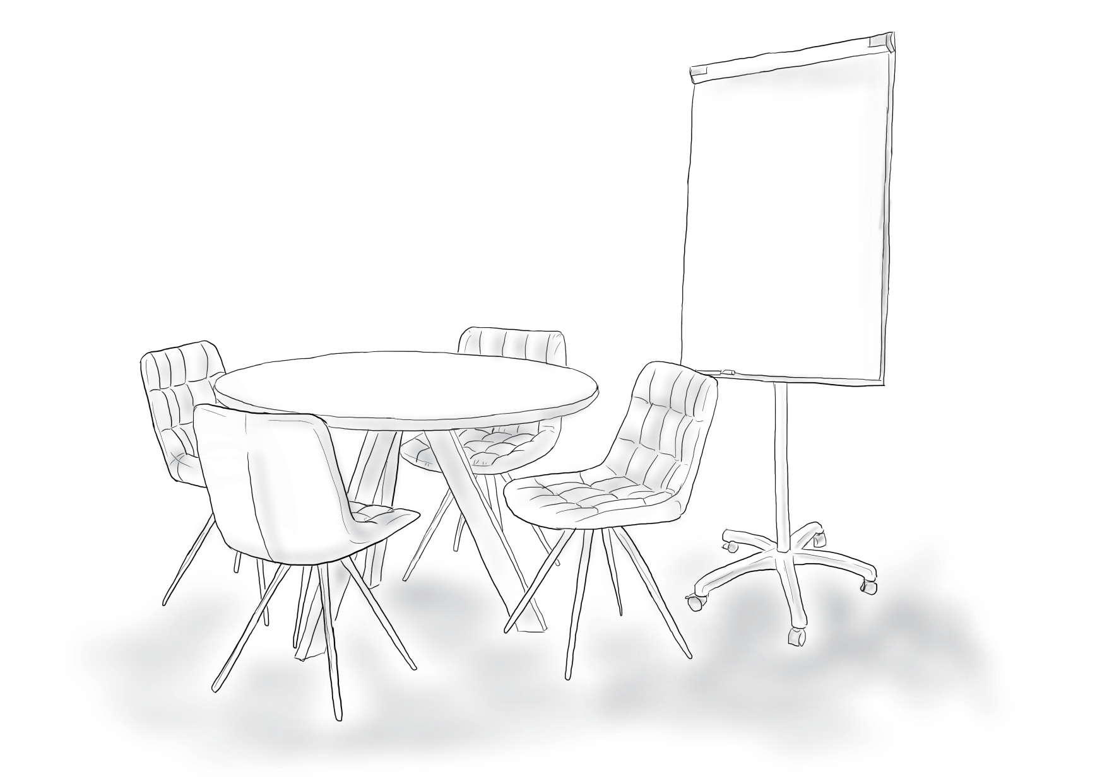

Organisatorisches
Vorstellungsrunde
Stellen Sie sich mithilfe Ihrer 5 Sätze vor!
Template vorab erhalten
Nennen Sie uns darin auch Ihre Erwartungen an das Seminar.
Notes:
Template mit Anleitung vorab an TN geschickt → sollte vorher geschrieben werden
Falls nicht, hier nochmal die Arbeitsanweisung:
Schreiben Sie eine kurze Vorstellung von sich (5 Sätze) in der dritten Person, wie sie in vielen Journalen üblich ist.
Nennen Sie darin das Erlebnis, welches Sie zur Teilnahme an dem heutigen Workshop motiviert hat.
Nennen Sie auch, welche Erwartung Sie an das Seminar haben
+++Tipp+++ Baukastensystem: Name, Beruf, zentrales Forschungsthema mit Nutzen für Leser („Als Wirtschaftsingenieur hilft xy dabei, …“), Wohnort/Familienstand

Slide 5
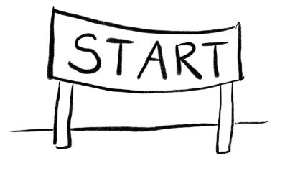
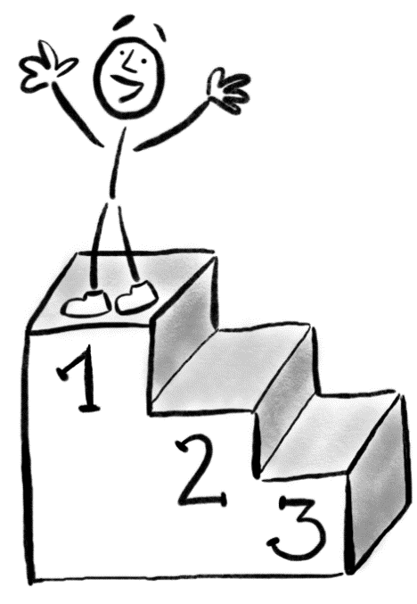
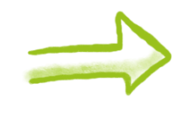


EINLEITUNG
Warum schreiben & präsentieren Ingenieurinnen und Ingenieure?
  Weil es zum Arbeitsalltag gehört
  Schriftliche & mündliche Kommunikation und Dokumentation, Dokumentation, Dokumentation…
  Weil es zur Karriere gehört
  Abschlussarbeiten, Publikationen, Dissertationen, Bewerbungen, Vorträge, Keynotes…
  Weil es gutes Geld einbringt
  Die Qualität von Anträgen und Dokumentationen entscheidet über die Bewilligung von Mitteln und Weiterentwicklung von Projekten.
Notes:
Schreibkompetenz unterstützt den Aufstieg:
Schriftliche Ausdrucksfähigkeiten sind im Beruf gefragt und wichtig für Arbeits- und Aufstiegschancen.
Wer schriftliche Aufgaben angemessen löst zeigt, dass er sich in seinem Berufsfeld gut auskennt und über ausreichend Wissen verfügt.
Schreibgestützte Verwaltungsprozesse und Standardisierungen:
Durch Informations- und Kommunikationstechnik-gestützte Verwaltungsprozesse hat eine Dezentralisierung von Aufgaben und Verantwortlichkeiten stattgefunden, der zufolge ein wesentlicher Teil von verwaltenden Aktivitäten ständig von zahlreichen verteilt arbeitenden Personen durchgeführt wird. Michael Grosch, Gerd Gidion: Mediennutzungsgewohnheiten im Wandel. Ergebnisse einer Befragung zur studiumsbezogenen Mediennutzung. Karlsruhe, 2011
Ehemalige Sekretariatsaufgaben werden auf Mitarbeiter aufgeteilt. Man greift z.B. nicht mehr so oft zum Telefon oder spricht etwas mündlich ab, sondern schreibt eher eine E-Mail.
Dokumentationen (Projektberichte, Laborberichte) als wichtiger Bestandteil des Alltags:
Auch wenn sie viel schreiben müssen, hält sich unter Ingenieuren hartnäckig die Vorstellung, Schreiben sei bloßes Anhängsel der Ingenieursarbeit. Dem ständigen Zeitdruck fällt am ehesten die Arbeit nach der Arbeit – das „Aufschreiben“ – zum Opfer.
Somit entstehen die typischen verbalen Ungeschicktheiten, wie man sie von wenig geübten Schreibern kennt. Ein Inhaltsverzeichnis, dessen Logik sich einem Außenstehenden nur schwer erschließt. Fließtext über Fließtext. Lange und umständliche Satzkonstruktionen. Das Passiv ist allgegenwärtig.

Slide 6
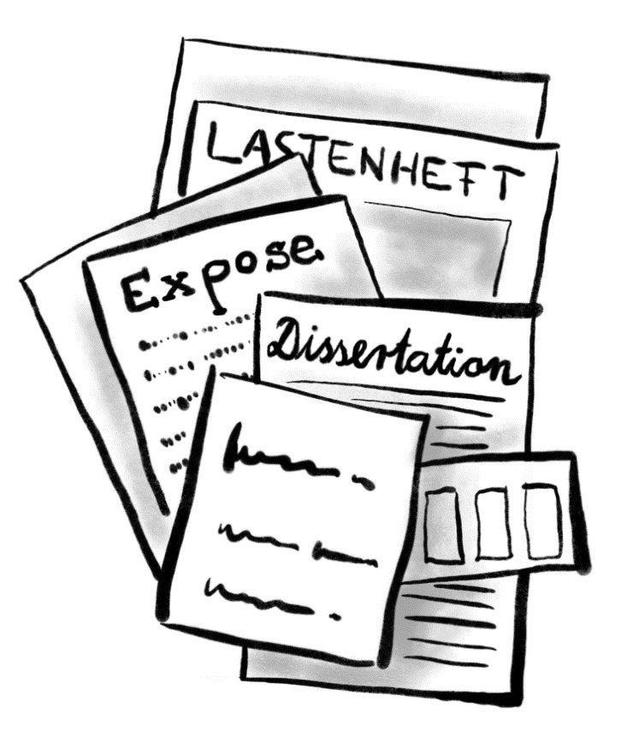
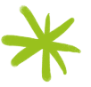
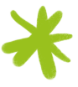
EINLEITUNG ZUM SCHREIBEN
► Aufgabe ◄
Textformen in den Ingenieurwissenschaften
Aufgabe: Ergänzen Sie…
…welche Textformen für die Ing.-Wiss. relevant sind?
…mit welchen Textformen Sie im Beruf darüber hinaus bereits gearbeitet haben?
Notes:
Frage ans Plenum stellen und per „Kommentieren“ (entweder durch Moderator oder TN selbst) auf Folie schreiben lassen. Bevor Übung beendet wird, bitte Screenshot der Sammlung machen oder in Annotationstools in Zoom auf „Speichern“ klicken!

Slide 7
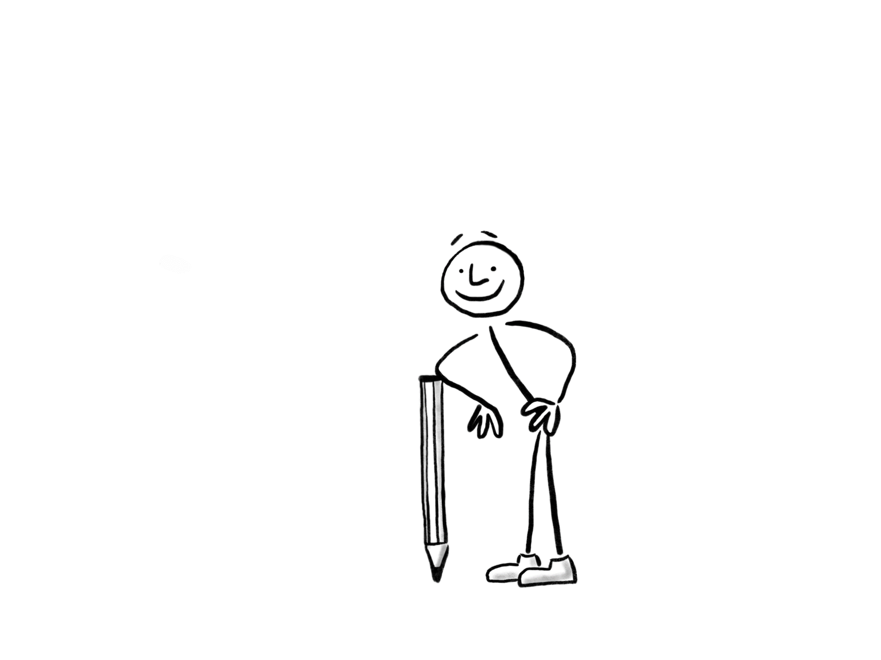
EINLEITUNG ZUM SCHREIBEN
Sammlung Textformen in den Ingenieurwissenschaften
Sammelwerke, Monographien, Dissertation, Reports, Zeitschriftenartikel, Briefe, Zertifikate, Projektanträge, Diplomarbeit, Arbeitszeugnisse, Essays, Anträge, Messberichte, Protokolle, Rezensionen, Publikationen, Skripte, technische Texte, Akquisen, Prüfungsprotokolle, Einladungen, Klausuren, Zwischenberichte, Masterarbeit, Bewerbungen, E-Mails, Tutorials, Homepagetexte, Gutachten, Poster, Dokumentationen, Bachelorarbeit, Deckblätter, Festschriften, Conference Proceedings, Artikel, Gesetzestexte, Nachweise, Regularien, Normen, Rechtsgrundlagen, Vorlesungsskript, Aufgabenstellungen, Dankesrede, Review-Antwort,
Controlling/Lagebericht…
Notes:
Das Spektrum von Schreibaufgaben ist groß: es gibt Unterschiede je nach Berufsprofil, Arbeitskontext und Status. Entwicklungs- und Vertriebsingenieure z.B. haben nicht die gleichen Aufgaben.
Fett gedruckte kurz erläutern:
Zeitschriftenartikel in Fachzeitung
Projektantrag
E-Mail
Vorlesungsskript

Slide 8
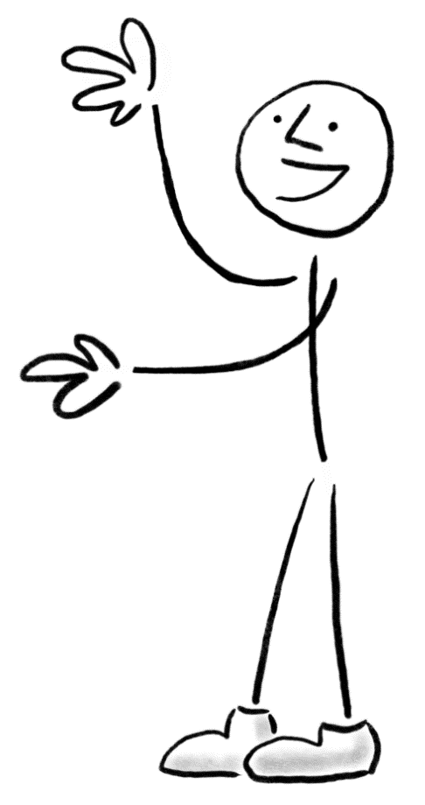
EINLEITUNG ZUM PRÄSENTIEREN
Sammlung Präsentationsanlässe in den Ingenieurwissenschaften
Ergebnispräsentationen, Disputation, Messen, Projektanträge, Gastvorträge, Akquisen, Bewerbungsvorträge, Pressekonferenzen, Posterausstellungen, Verteidigungen, Stand-Up-Meetings, Reports, Konferenzen, Demonstrationen, Lehrveranstaltungen, Meetings, Kundengespräche, Technikverteidigungen, Unternehmensvorstellungen, Abschlusspräsentationen, Kick-Off-Veranstaltungen, Teamsitzungen, Produktvorstellungen, Anträge, Auftragsvergabe, Kolloquien, Berufungsvorträge, Fachtagungen, Besprechungen, Präsidiumsvorträge, Vorstellungsgespräche, Führungen, Telefon-/Videokonferenzen, Workshops, Feierlichkeiten …
Notes:
Genauso vielfältig sind die Anlässe für Präsentationen…

Slide 9
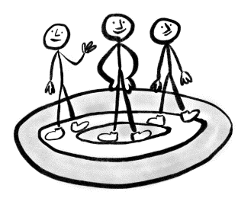
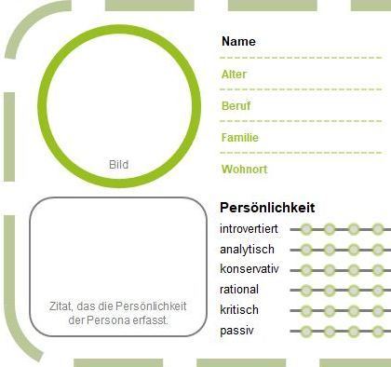
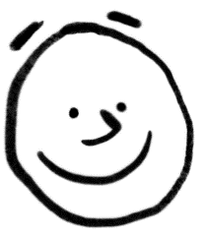
ZIELGRUPPENADAPTION
► Aufgabe ◄
Wer bist du – und wenn ja, was noch?
Szenario:
Sie sollen einen Vortrag über Ihr aktuelles Projekt halten und anschließend einen Bericht dazu schreiben.
Aufgabe:
Entwickeln Sie eine realistische Persona, die für eine Ihrer wichtigsten Zielgruppen steht.
+++Tipp+++ Eine Persona ist ein Modell aus der Mensch-Computer-Interaktion. Sie stellt einen Prototyp für eine Gruppe von Nutzern dar, mit konkret ausgeprägten Eigenschaften und Nutzungsverhalten.
Notes:
Aus Folien:
„Im Zentrum stehen die Rezipient:innen, nicht die Produzent:in“ Heterogenität, Einstellung, Erwartungen, Vorwissen, Nutzen etc. aber auch Gruppengröße, Tagesform, Freiwilligkeit
Template siehe nächste Folie (haben sie schon erhalten: Folie 3 in Template-Präsentation)
Achtung: Kein Klischee entwerfen, wirklich realistisch bleiben. Klar machen, dass im weiteren Verlauf des Workshops noch öfter mit der Persona gearbeitet wird.
Die Vorlage kann gerne ergänzt werde.
20 Minuten angelegt, 3-4 Breakout Sessions
Zielgruppen, die ja auch schon in Video „Zielgruppenadaption“ zur Sprache kommen: Wirtschaft, Fachpublikum und Gesellschaft/Öffentlichkeit, (Studis?)

Slide 10
ZIELGRUPPENADAPTION
Übung: Wer bist du – und wenn ja, was noch? – Vorlage Persona
Motivation
Sicherheit
Erfolg
Sozial
Ökologie
Qualität
Preis
Effizienz
…………..
…………..
+ -
Name
Alter
Beruf
Familie
Wohnort
Vorwissen
Erwartungen an das Thema
Bild
typischer Spruch
Persönlichkeit
introvertiert
analytisch
konservativ
rational
kritisch
passiv
extrovertiert
kreativ
liberal
emotional
offen
aktiv
1.
2.
3.
4.
1.
2.
3.
4.
Frustrationsgründe
Begeisterungsgründe
Notes:
TN haben Template vorab per Mail erhalten (Folie 3)
In Breakout Sessions in Gruppen erstellen lassen
5 Min. insgesamt für Präsentation, d.h. ~1 Min pro Gruppe

Slide 11

ZIELGRUPPENADAPTION
Von der Theorie in die Praxis
Diskussion:
Welche Anforderungen an Darstellung und Inhalt leiten Sie aus Ihrer Persona ab?
Welche Fragen und Kritikpunkte könnten von Seiten der Persona genannt werden?
Wie lässt sich die Persona für Ihr Thema motivieren?
Notes:
10 Minuten (bis 14.20 Uhr)
Anschließend 10 Minuten Pause

Slide 12
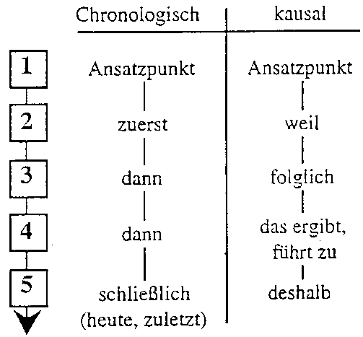
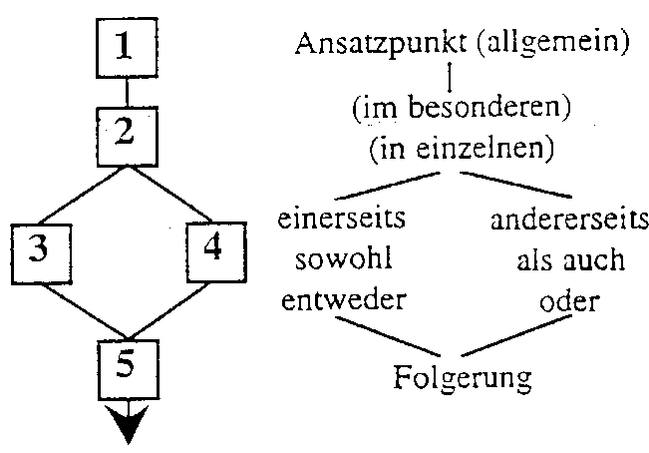
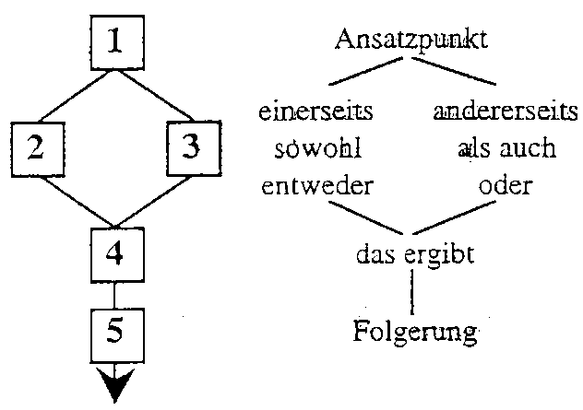
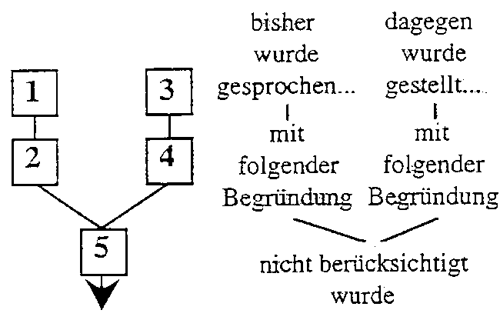
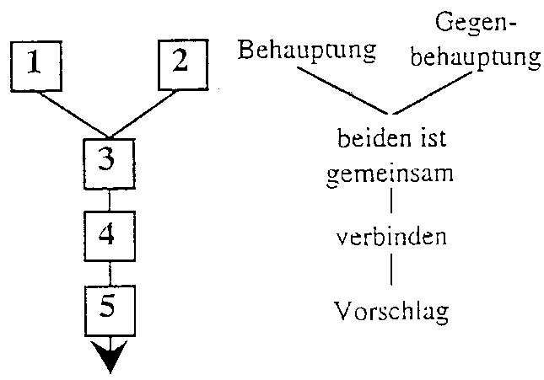
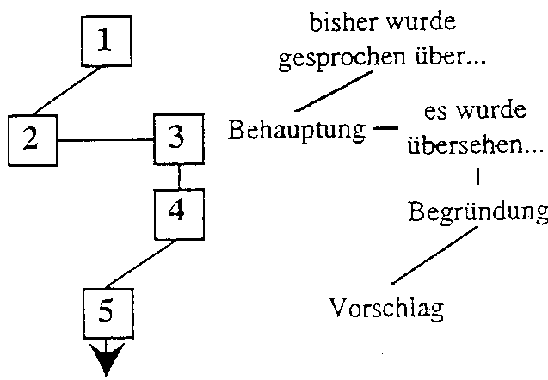
Video-Wiederholung: Grundlagen
Tipps zum argumentativen Aufbau: Fünfsatz-Schemata
Kette
Dialektischer Aufbau
Dialektischer Aufbau
Positionsvergleich
Kompromiss
Ausklammerung
12

Slide 13

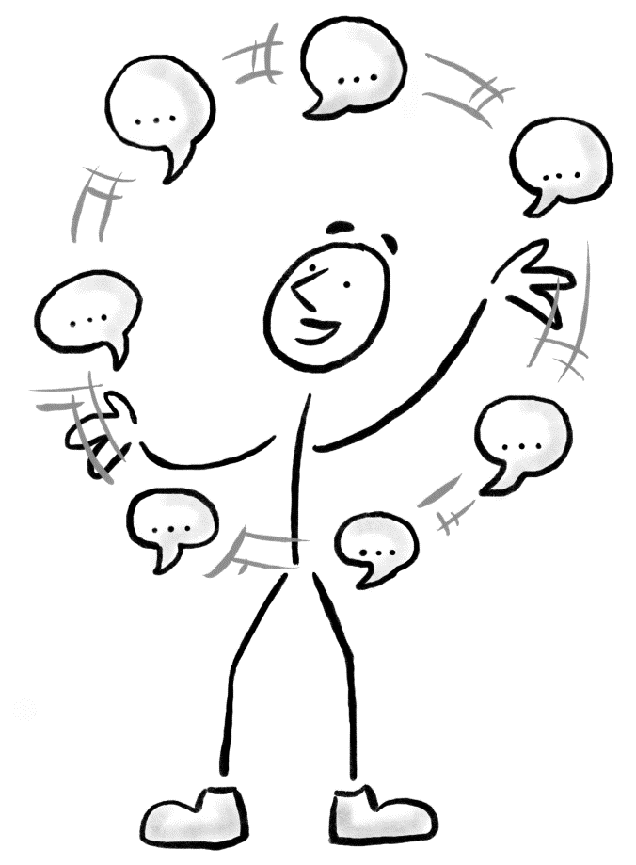


GRUNDLAGEN
► Aufgabe ◄
Recht haben und Recht behalten
Aufgabe:
Argumentieren Sie mit einem beliebigen Fünf-Satz-Schema,
warum zum Thema „Künstliche Intelligenz“ Forschung betrieben
werden sollte.
Schreiben Sie in folgendem Textformat an die genannte Zielgruppe:
  E-Mail an Wirtschaft,
  Vortragsskript an breite Öffentlichkeit
  Zeitschriftenartikel an Fachpublikum.
Notes:
30 Minuten: 20 Minuten Argumentation erarbeiten, 10 Minuten vorstellen (ca. 2 Min pro Gruppe)
(wenn Studis als Zielgruppe, dann z.B. Vorlesungsskript an Studierende zusätzlich für 4. Gruppe)
Siehe Videos: Sachlich richtig, aber vollständig -> Zu knapp wie möglich, so viel wie nötig. Füllwörter streichen,

Slide 14
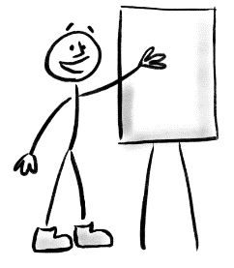
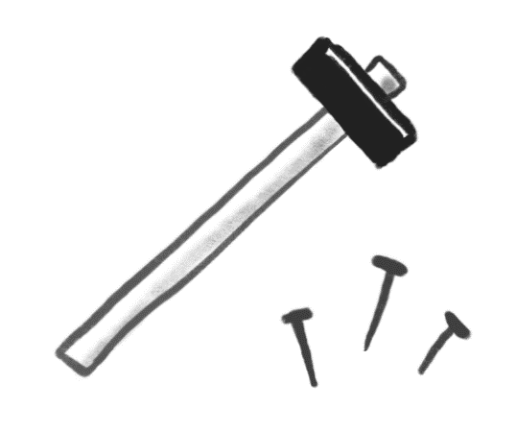

PRÄSENTIEREN
► Aufgabe ◄
Auf die Bühne!
Aufgabe:
Erstellen Sie einen 3-minütigen Kurzvortrag (inklusive Folien) zu Ihrem Argumentationsschema.
Richten Sie Ihre Präsentation auf die Persona aus.
Nutzen Sie die erhaltenen Tipps (Argumentationsaufbau,
Tipps für Anfang, Mitte, Schluss, …)
Zur Vorbereitung haben Sie 30 Minuten Zeit.
Notes:
In gleichen Sessions, 30 Minuten einen 3 minütigen Vortrag +Visueller Darstellung vorzubereiten + 15 Minuten Vorstellung (3 Min je Gruppe)
Bitte auch festlegen, wer hinterher präsentiert
(bis 15.45)

Slide 15


ABSCHLUSS
Noch Fragen, Anregungen, Ergänzungen?

Slide 16

Feedback?

Slide 17
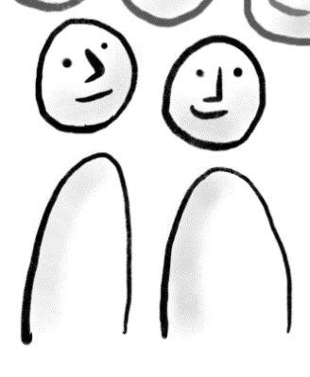
Wir wünschen Ihnen viel Erfolg!
Mehr über das Projekt ELLI 2 finden Sie unter http://www.elli-online.net/

